Slide 1
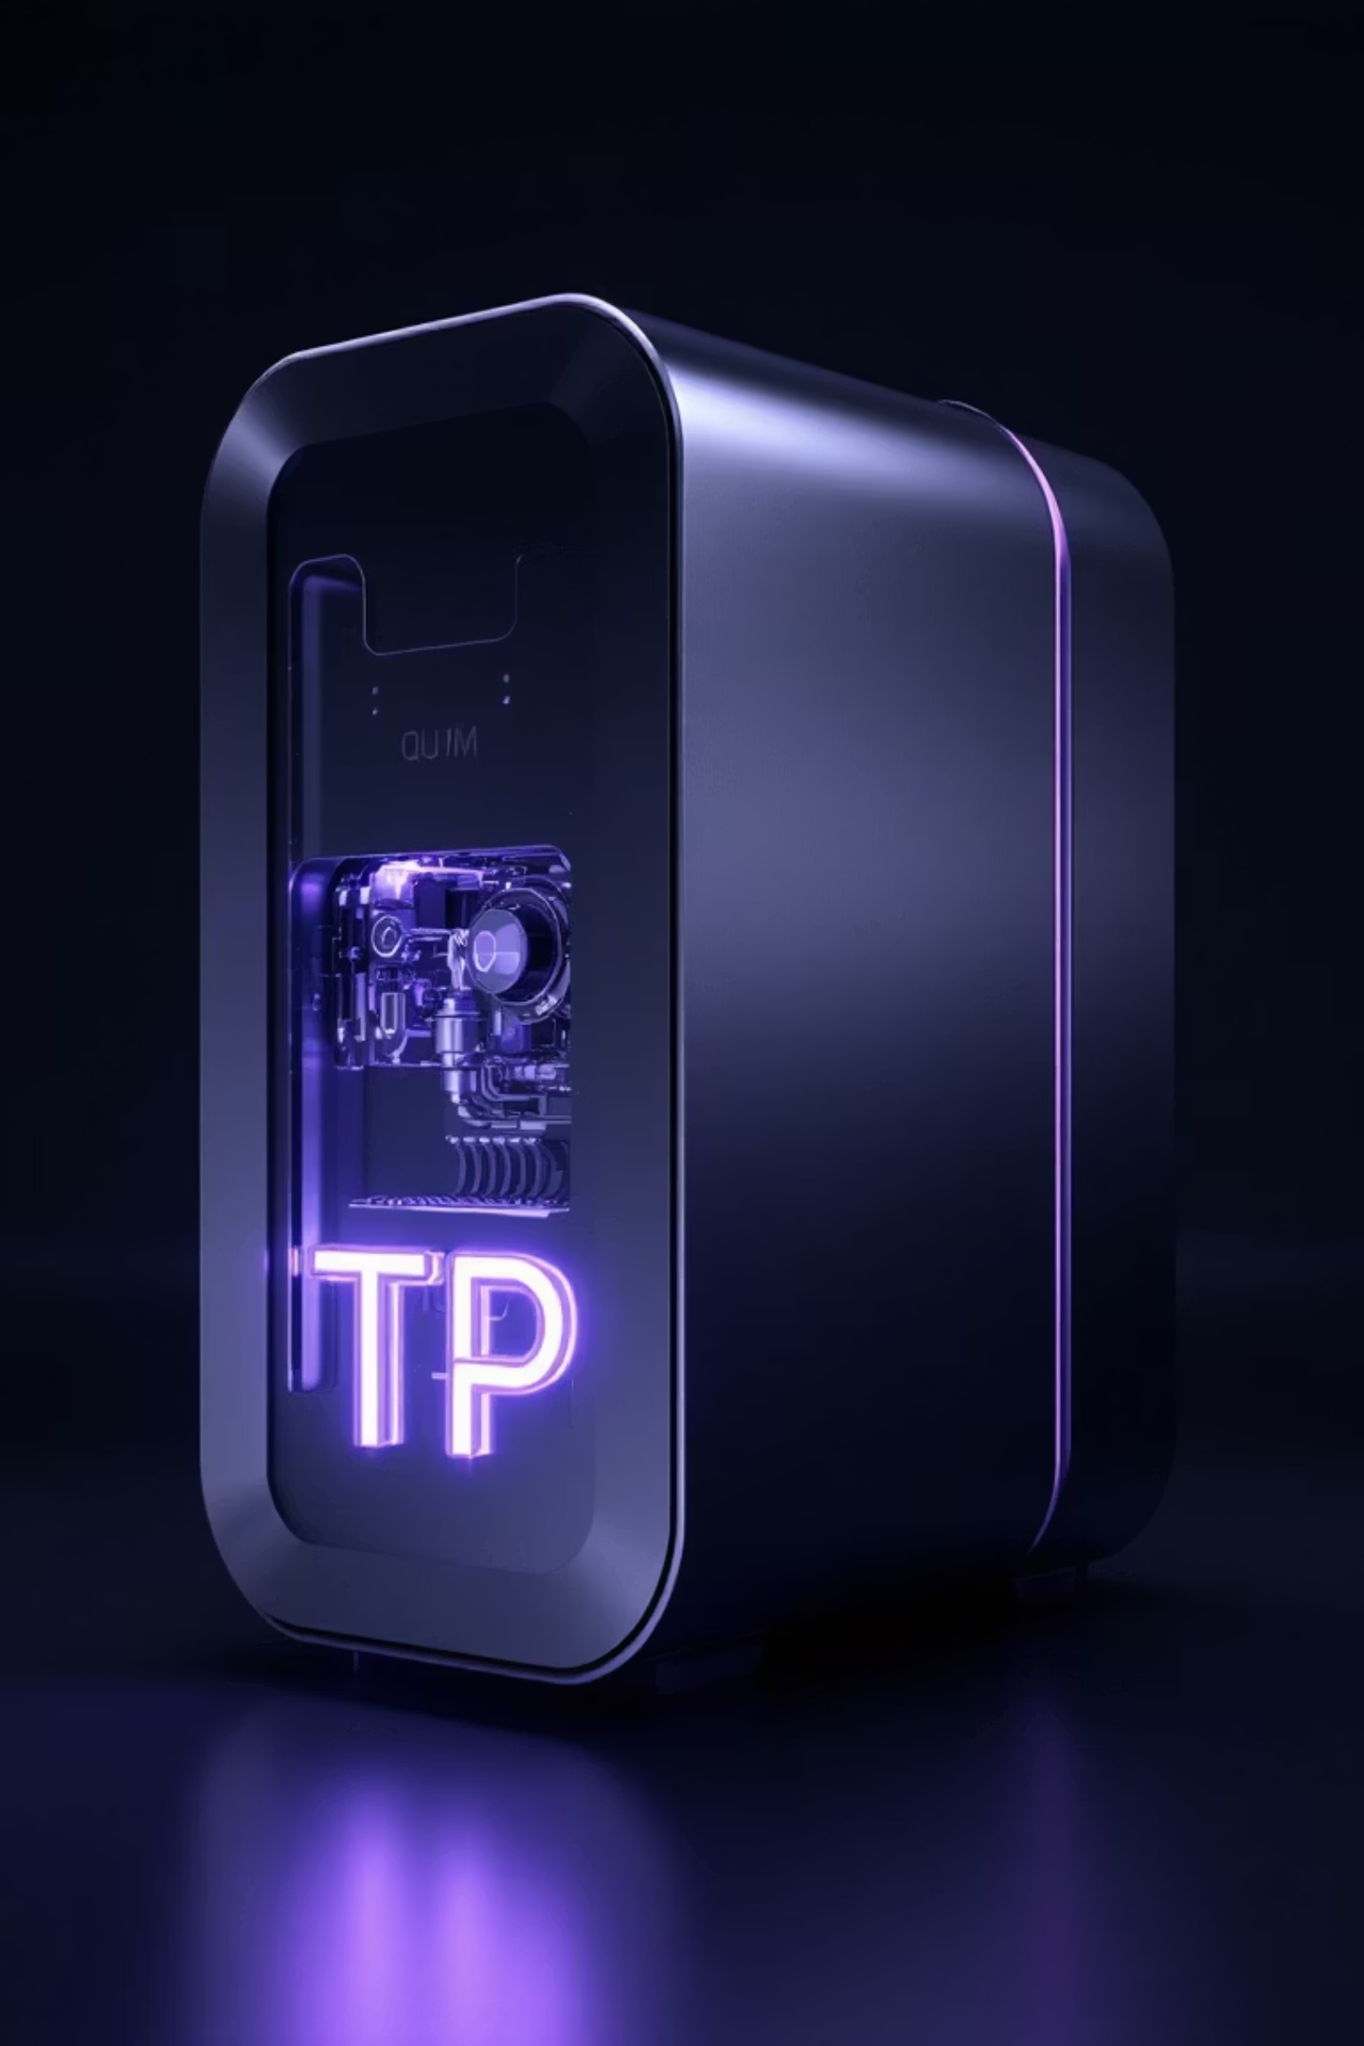
Kuantum Bilgisayarlar ve Siber Güvenlik
Geleceğin Tehditleri ve Korunma Yöntemleri
Hazırlayan: Muharrem Enes Sönmez , Mahmut Burak Gök , Talay Vural , Ramazan Yusuf Ercan
Bölüm: Bilgisayar Programcılığı | Ders: Araştırma Ve Yöntem Teknikleri | Tarih: Ekim 2025

Slide 2
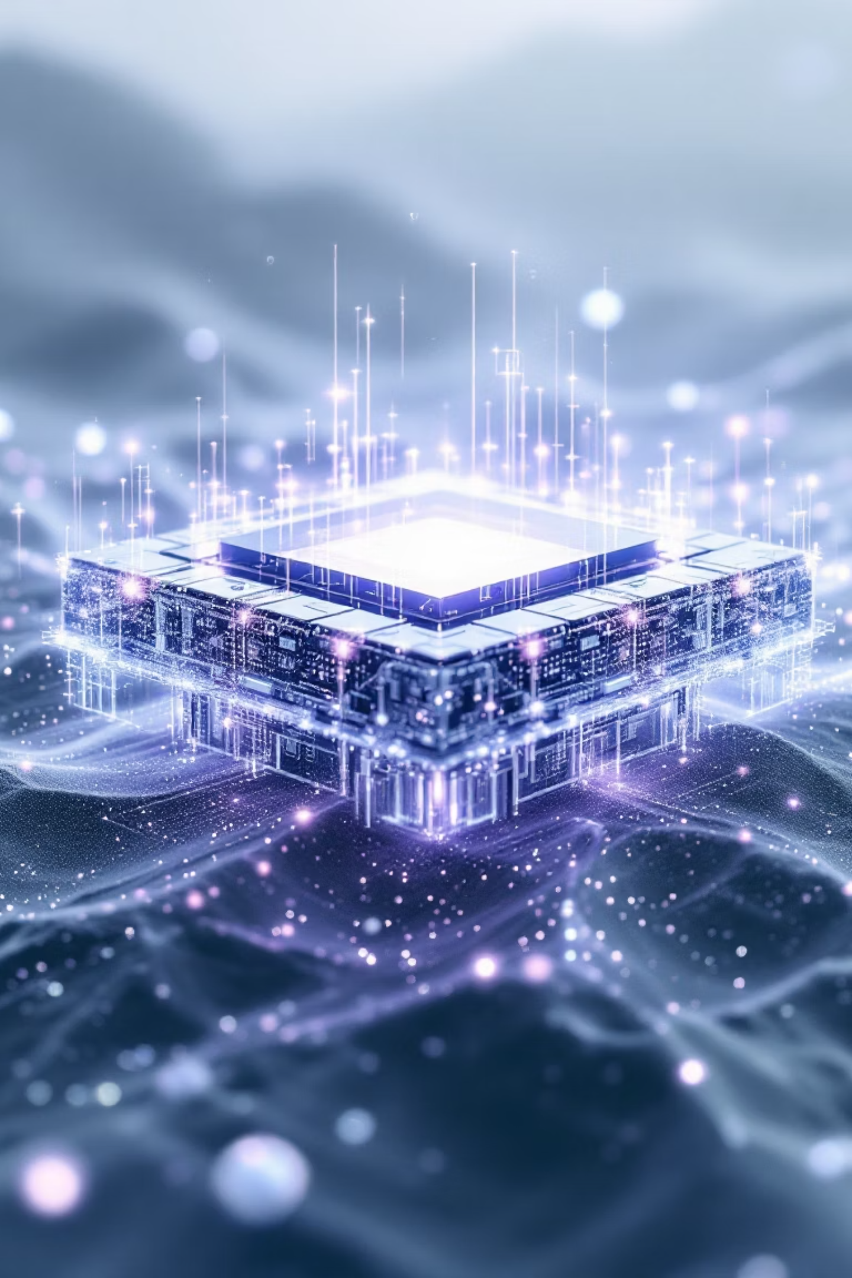
Sunumun Odak Noktası ve Önemi
Bu sunum, kuantum teknolojisinin siber güvenlik üzerindeki potansiyel etkilerini, özellikle de mevcut şifreleme standartlarına yönelik oluşturduğu tehditleri incelemektedir.
Kuantum Hesaplama Nedir?
Mevcut Sistemlere Tehdit
Yeterli olgunluğa ulaştıklarında, kuantum bilgisayarlar güncel şifreleme algoritmalarını (RSA, ECC) saniyeler içinde çözme potansiyeli taşır.
Klasik bilgisayarlardan kat kat yüksek işlem gücüne sahip, süperpozisyon ve dolanıklık gibi kuantum mekaniği prensiplerini kullanan sistemlerdir.
Neden Şimdi Önemli?
Veri güvenliğimizin temelini oluşturan şifreleme sistemleri bu tehdit altında olduğundan, erken önlem almak kritik öneme sahiptir.

Slide 3
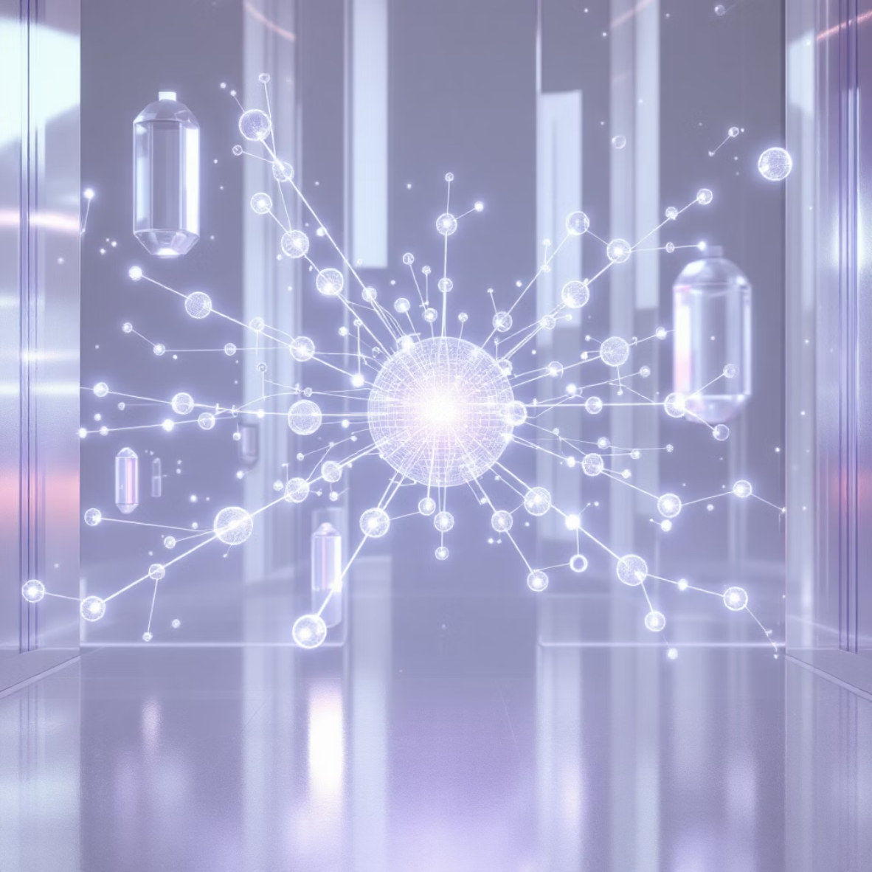

Mevcut Durum ve Sorun Tanımı: Kriptografik Kırılganlık
Günümüzün dijital iletişim güvenliği, matematiksel olarak zor olan problemler üzerine kurulmuş şifreleme algoritmalarına dayanır.
Klasik Algoritmaların Güvenliği
Günümüzde yaygın olarak kullanılan RSA, AES ve ECC gibi algoritmalar, mevcut klasik bilgisayarların işlem gücüyle çözülemeyecek kadar karmaşıktır.
Kuantum Tehdidinin Kaynağı
Shor ve Grover algoritmaları sayesinde kuantum bilgisayarlar, özellikle RSA ve ECC'nin dayandığı asal çarpanlara ayırma ve ayrık logaritma problemlerini verimli bir şekilde çözebilir.
Sorun Tanımı: Kuantum üstünlüğüne ulaşıldığında, mevcut tüm genel anahtarlı (asimetrik) şifreleme sistemleri savunmasız hale gelecektir.

Slide 4
Çalışmanın Amacı ve Araştırma Sorusu
Bu çalışmanın temel amacı, kuantum bilgisayarların yükselişi karşısında siber güvenliği sürdürmek için gerekli stratejileri ve teknolojileri ortaya koymaktır.
Çalışmanın Amacı
Araştırma Sorusu
Kuantum teknolojisinin kriptografik sistemler üzerindeki etkisini incelemek ve bu tehditlere karşı geliştirilebilecek dirençli korunma yöntemlerini detaylıca araştırmaktır.
"Kuantum bilgisayarlar güçlü şifreleme algoritmalarını nasıl tehdit eder ve bu tehditlere karşı hangi yöntemlerle korunulabilir?"

Slide 5
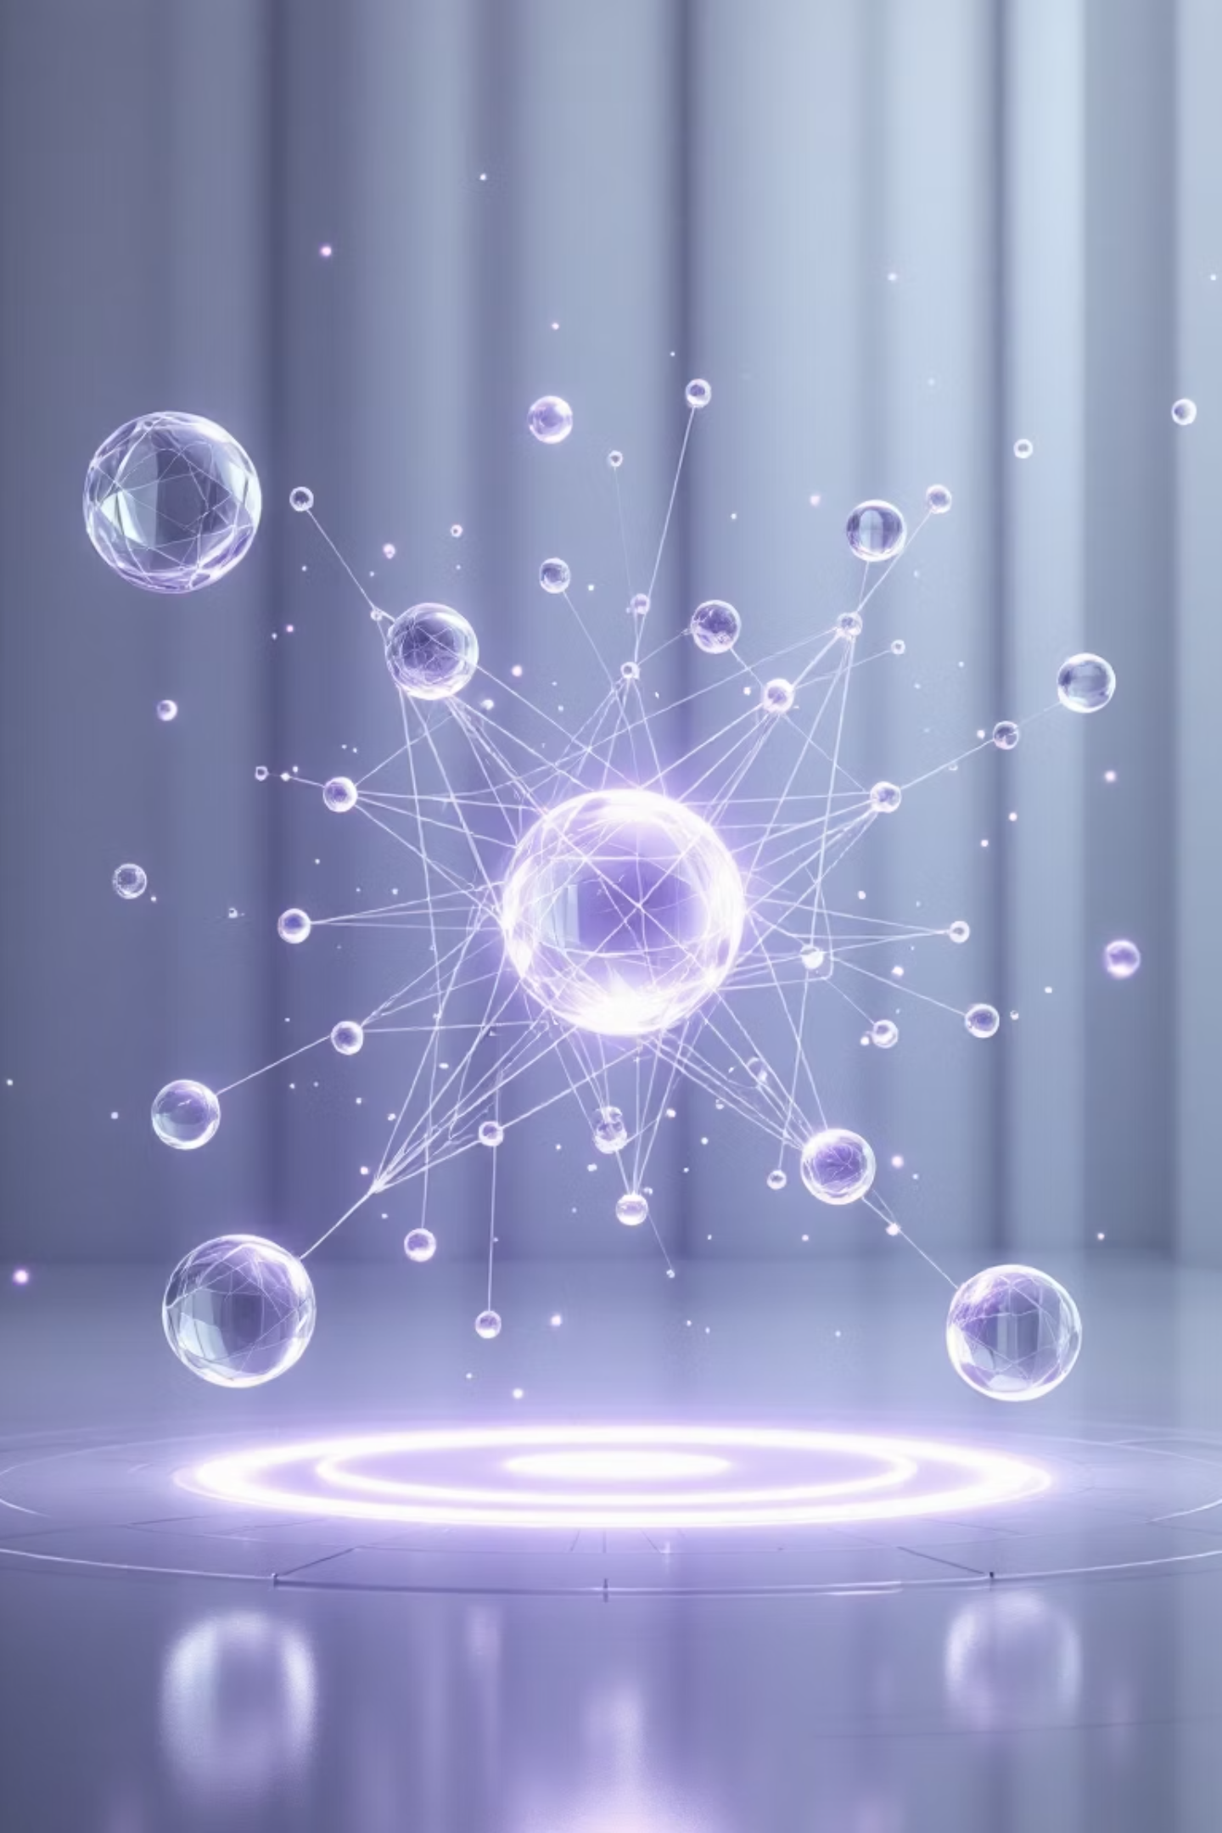
Temel Araştırma Değişkenleri
Kuantum tehdidinin modellenmesi ve olası çözümlerin değerlendirilmesi için kilit değişkenler tanımlanmıştır.
Bağımlı Değişken
Şifreleme Algoritmasının Güvenlik Düzeyi: Mevcut bir kriptografik sistemin kuantum saldırılarına ne kadar süre dayanabildiği. (Ölçüt: Shor algoritması ile kırılma süresi, anahtar uzunluğu)
Bağımsız Değişken
Kuantum İşlem Gücü: Kuantum bilgisayarın kapasitesini belirleyen temel metrikler.
Qubit Sayısı (Kuantum bit)
Hata Oranı ve Düzeltme Mekanizmaları
Kuantum Kapı Hızı ve Süresi

Slide 6
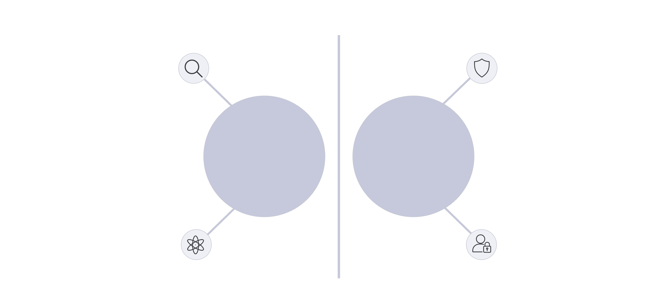
Çalışma Hipotezleri
Bu araştırma, kuantum bilgisayarların kriptografi üzerindeki etkisine dair iki ana hipotez üzerine kurulmuştur.
Mevcut algoritmalar kırılır
Güvenlikte anlamlı değişiklik olmaz
H1: Etki Var
H0: Etki Yok
Shor ve Grover etkin
Post-kuantum önlemler yeterli
H1: Kuantum Üstünlüğü Hipotezi
H0: Null Hipotez
Hipotez (H1): Kuantum bilgisayarlar, yeterli işlem gücüne (yüksek bağlı qubit sayısına) ulaştığında mevcut şifreleme algoritmalarını (RSA, ECC) etkin bir şekilde kırabilir.
Hipotez (H0): Kuantum bilgisayarların mevcut şifreleme algoritmalarını kırma olasılığı veya hızı, klasik yöntemlere kıyasla istatistiksel olarak anlamlı değildir.

Slide 7








Geleceğe Hazırlık: Kuantuma Dayanıklı Korunma Yöntemleri
Kuantum tehdidine karşı koymak için kriptografik ve fiziksel çözümler aktif olarak geliştirilmektedir.
Post-Kuantum Kriptografi (PQC)
Hibrit Şifreleme Sistemleri
Kuantum bilgisayarlara karşı dayanıklı olduğu düşünülen, klasik bilgisayarlarda çalıştırılabilen yeni algoritmalar (Örn: Kafes tabanlı, Hash tabanlı kripto).
Mevcut standartları (AES) ve PQC algoritmalarını bir arada kullanarak her iki tehdide karşı da güvenliği maksimize eden yaklaşım.
Yeni Kuantum Güvenlik Protokolleri
Kuantum Anahtar Dağıtımı (QKD)
Blokzincir ve IoT cihazları için tasarlanmış, kuantum dayanıklılığını mimarinin temelinden itibaren sağlayan yeni iletişim ve kimlik doğrulama standartları.
Kuantum mekaniği prensiplerini kullanarak, anahtar transferinin her türlü dinlemeye karşı güvenli olmasını sağlayan donanımsal çözüm.

Slide 8

Zaman Çizelgesi: Kuantuma Geçiş Yol Haritası
Küresel otoriteler, kritik altyapıların kuantum sonrası döneme hazırlanması için aktif adımlar atmaktadır.
2023-2025: Araştırma ve Standartlaşma
NIST'in (Ulusal Standartlar ve Teknoloji Enstitüsü) PQC algoritmalarını standartlaştırması ve pilot uygulamaların başlaması.
2026-2028: Hazırlık Aşaması
Organizasyonların kripto-çeviklik stratejilerini uygulamaya koyması, envanter çıkarma ve hibrit sistem testlerinin artırılması.
2029-2030: Kritik Geçiş
Kritik altyapılarda ve hükümet sistemlerinde kuantuma dayanıklı algoritmalara tam geçişin tamamlanması hedeflenmektedir.
2031+: Kuantum Üstünlüğü Çağı
Tamamen kuantum dayanıklı ve kuantum destekli sistemlerin dijital dünyaya hakim olması.

Slide 9
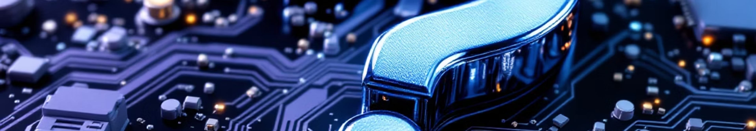
Sonuç ve Özet: Harekete Geçme Zamanı
Kuantum bilgisayarlar sadece bilimsel bir gelişme değil, aynı zamanda siber güvenliğimizin temelini yeniden yazan stratejik bir zorluktur.
Risk Büyük
Çözümler Gelişiyor
Acil Eylem Gerekli
Mevcut şifreleme sistemleri (RSA/ECC) kuantum algoritmaları karşısında yetersiz kalacaktır. Hassas veriler tehdit altındadır.
Post-Kuantum Kriptografi (PQC) ve Kuantum Anahtar Dağıtımı (QKD) gibi çözümler aktif olarak geliştirilmektedir.
Örgütler, "Kripto-Çeviklik" kazanmalı ve şimdiden kuantuma dayanıklı sistemlere geçiş planlarını oluşturmaya başlamalıdır.

Slide 10
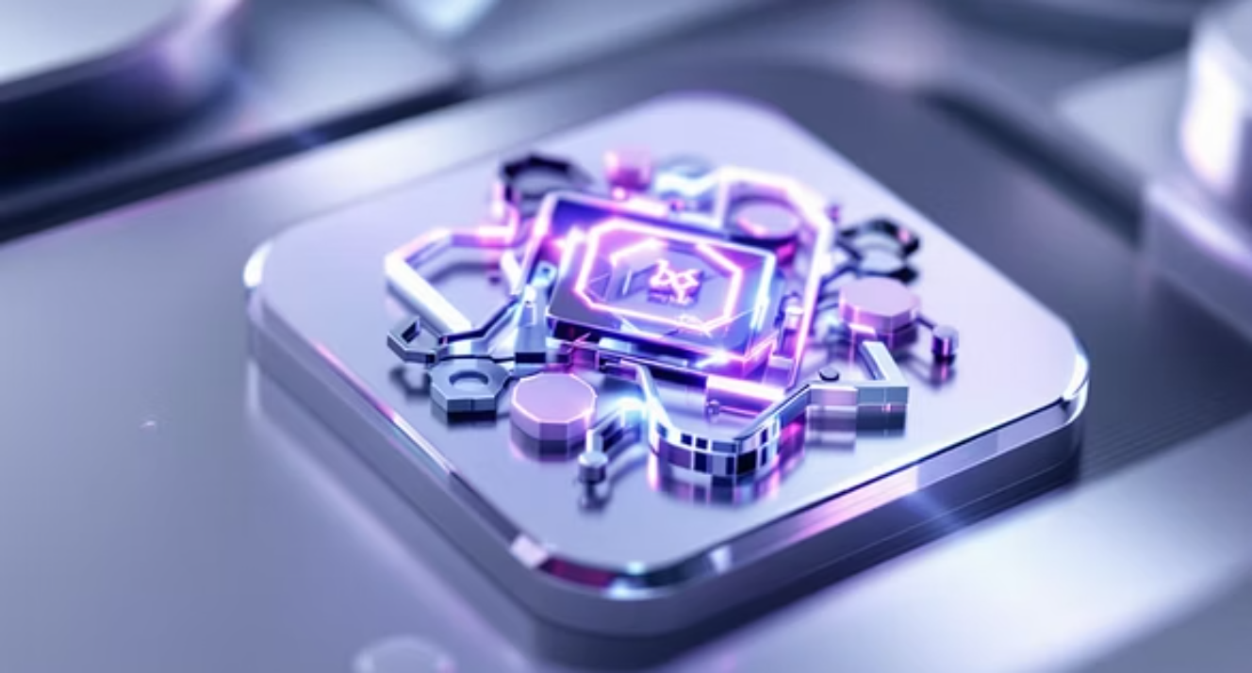
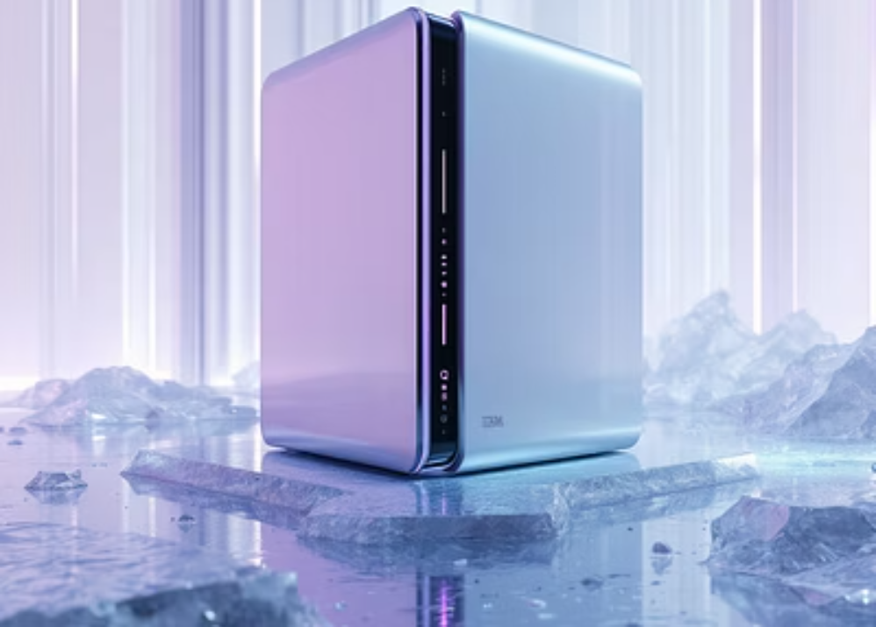

Seçilmiş Kaynakça ve Ek Okumalar
NIST Post-Quantum Cryptography Project: Kuantuma dayanıklı standart algoritmaların seçimi ve standardize edilmesi süreci.
IEEE Spectrum: Kuantum bilgisayarların son gelişmeleri ve mühendislik zorluklarına dair yayınlar.
IBM Quantum: Kuantum hesaplama donanımları, yazılımları ve uygulamalarına yönelik teknik dokümanlar.
ETSI/ISO Standartları: Kuantum çağı için yeni iletişim protokolleri ve güvenlik gereksinimleri üzerine çalışmalar.
Dinlediğiniz için teşekkürler.

